Slide 1
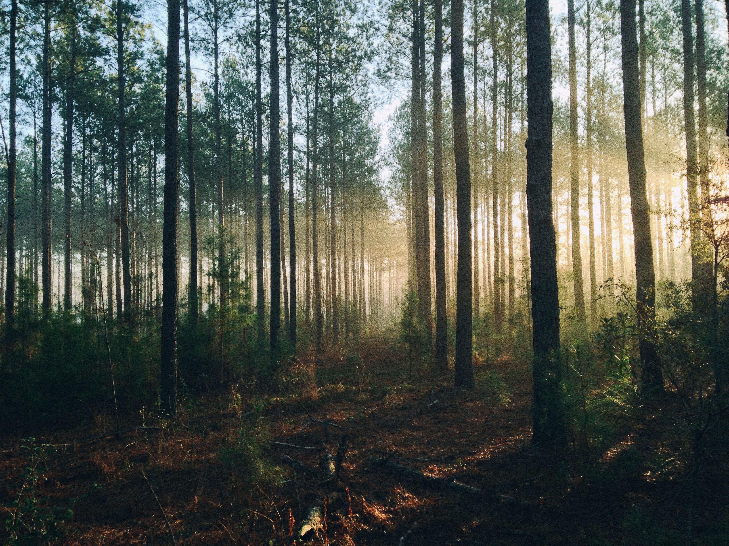
SUN - App
Spielend - Umwelt - Nähern
Mike & Saskia

Slide 2
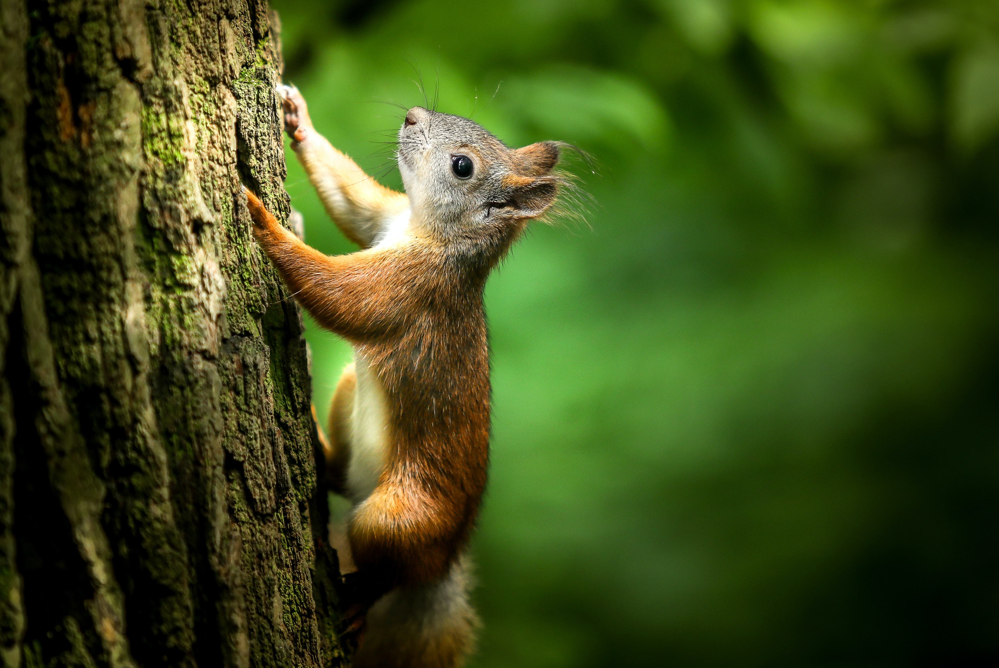
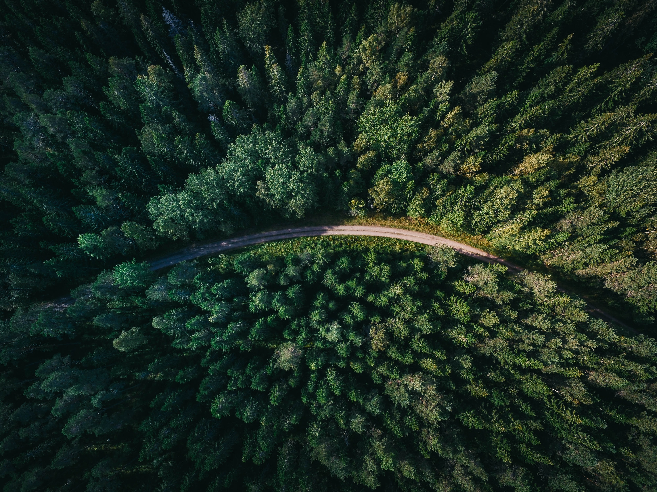
VISION
Mit Hilfe der App sollen die Kinder spielerisch die Umwelt entdecken und gleichzeitig den achtsamen Umgang mit den neuen Medien lernen.

Slide 3





UNSERE ZIELE
Spaß
Medienerziehung
Wissen
Kinder sollen Spaß haben.
Umgang mit Medien erlernen.
Wissen soll spielerisch gefördert werden.
Umwelterziehung
Naturverbundenheit
Bezug zur Nachhaltigkeit herstellen.
Spielerisch den Wald entdecken.

Slide 4
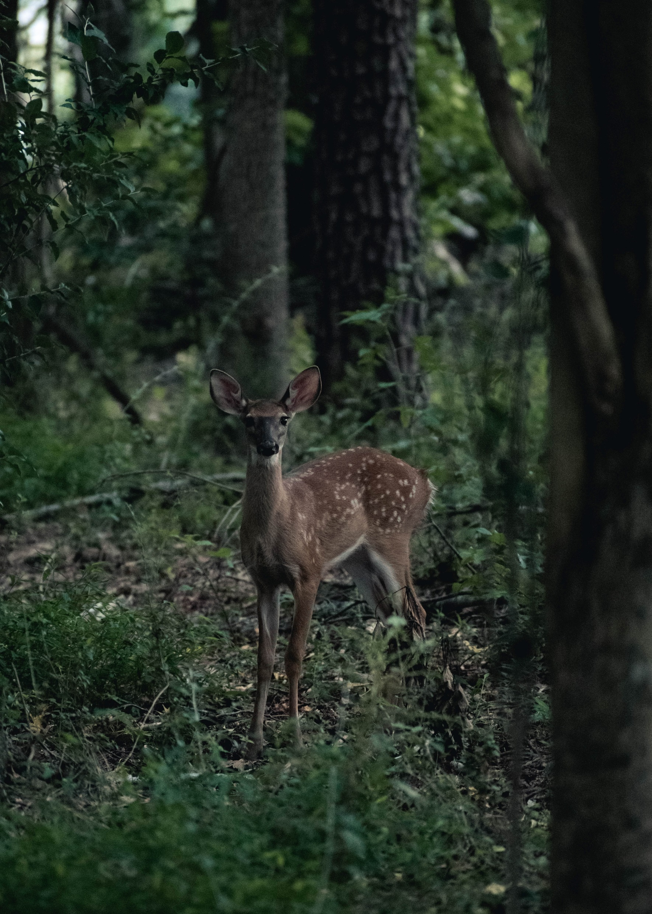




Features
AR-Anwendung
Interaktive Geschichten
Spielideen sammeln
Lexikon

Slide 5
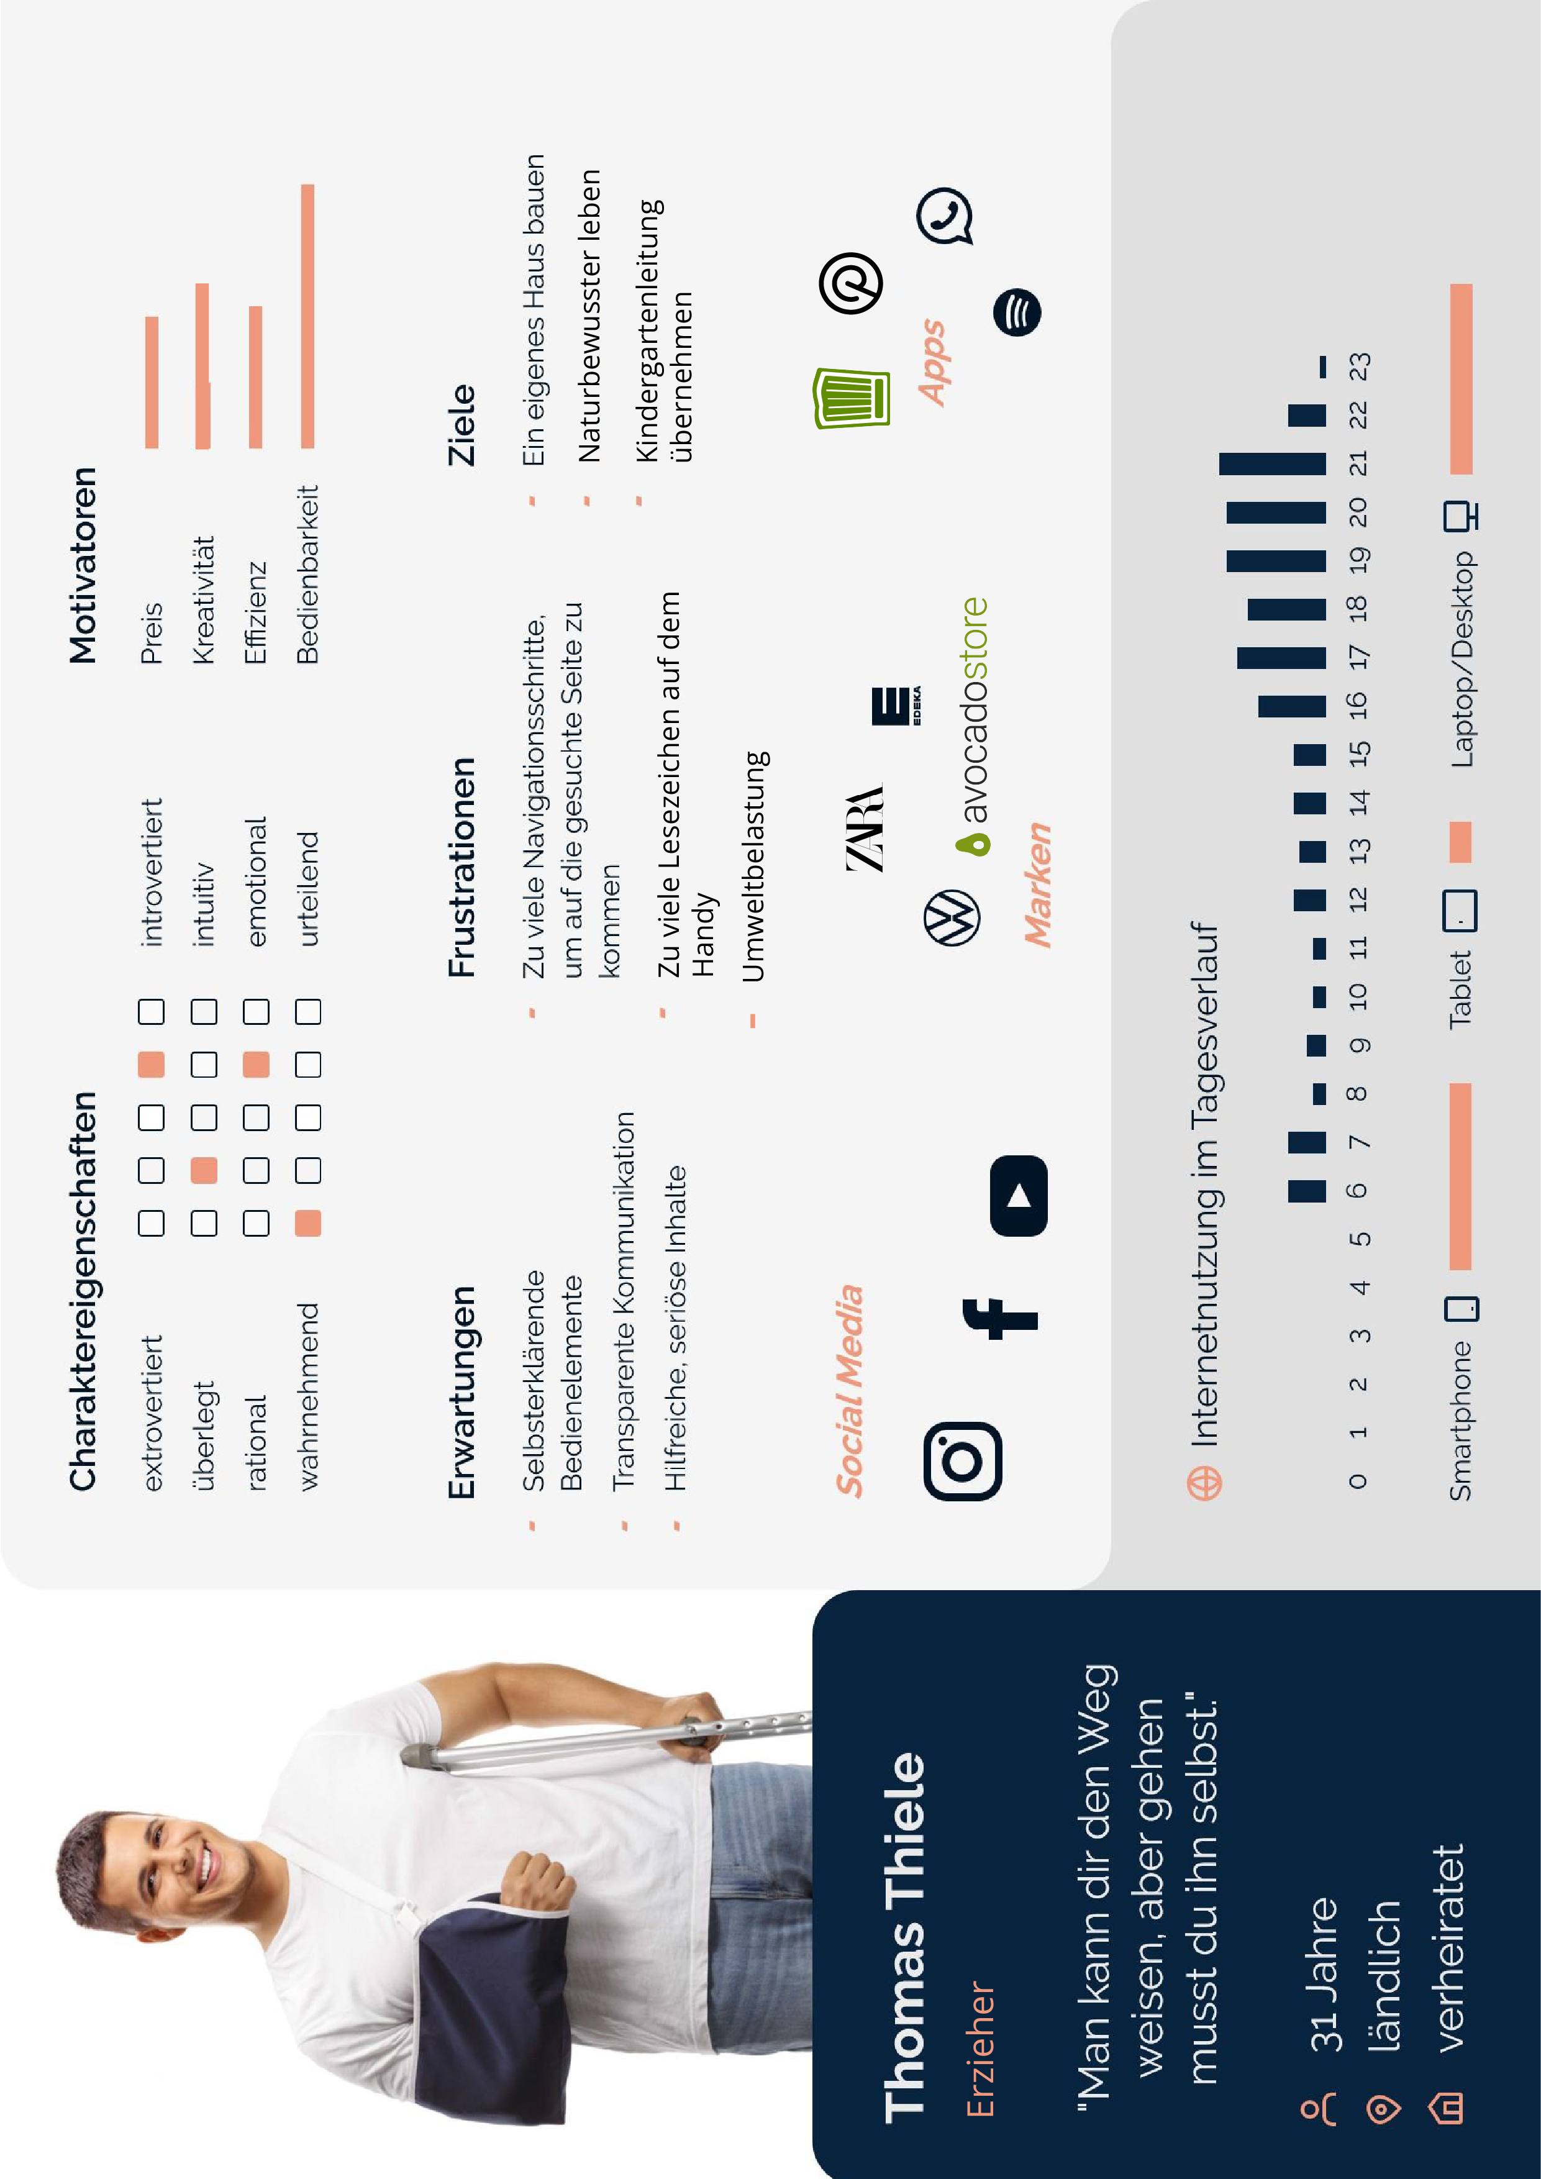

Slide 6
Credits
Wald Titel: Photo by Steven Kamenar on Unsplash
Wald Folie 2: Photo by Geran de Klerk on Unsplash
Eichhörnchen Folie 2: Photo by svklimkin on Unsplash
Reh Folie 4: Photo by Jordon Conner on Unsplash

